Slide 1
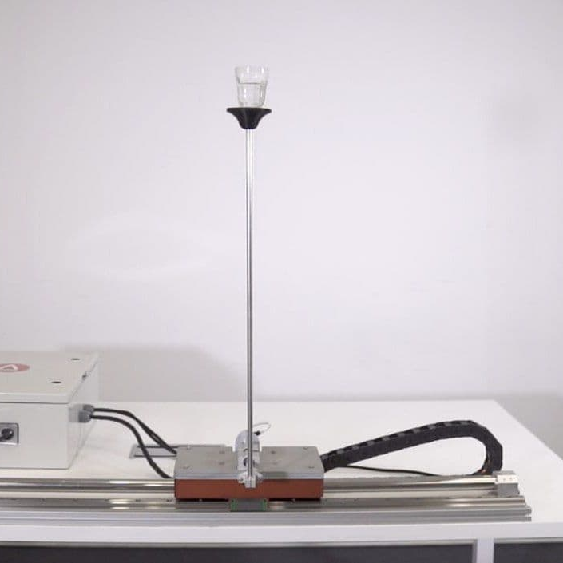
پاندول معکوس (پروژه پایانی کنترل خطی)
استاد: دکتر شریفی
اعضای گروه:
فروغ افخمی: 9823006
ریحانه آهنی: 9823009
فاطمه رفیعی: 9823039
محمد مسیح شالچیان: 9823051

Slide 2
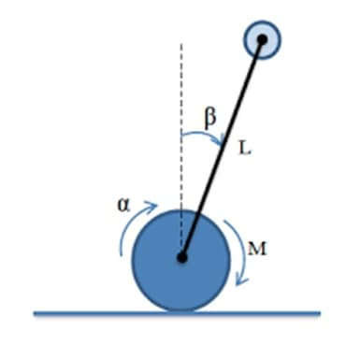
چکیده:
حفظ تعادل آونگ معكوس در امتداد يك موقعيت عمودي با اعمال نيرو به ارابه يك مسئله متداول در مهندسی کنترل است.
در زمينه كنترل خودكار محبوبيت اين مسئله از اين واقعيت نشأت گرفته است كه اين سيستم ذاتا ناپايدار است بنابراين در اين پروژه سعي ما بر اين است كه با ايجاد مدل رياضي، تجزيه و تحليل رفتار آن بتوانيم يك كنترل كننده طراحي كنيم.
براي انجام اينكار مراحل زير بصورت پله به پله انجام شدند:
خطي سازي معادلات غيرخطي پاندول
بدست آوردن تابع تبديل و مدل فضاي حالت سيستم
بدست آوردن قطب هاي غالب
رسم مكان هندسي و نمودار بود و نمودار نايكوئيست

Slide 3
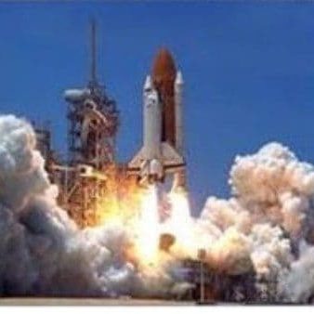



کاربردها:
پرتاب موشک
حفظ تعادل هواپیما
Segway
سیستم های وضعیت بدن انسان
اغلب اوقات، سیستم‌ها از قبل یا پایدار هستند یا تا حدی پایدار هستند، و کنترل‌کننده طوری طراحی شده است که سیستم به نحوی خاص رفتار کند، ولی درمورد پاندول معکوس اوضاع کمی متفاوت است. در این سیستم، هم زاویه­ی پاندول و هم مکان ارابه (cart) ذاتا ناپایدار هستند و در سمت راست یک قطب دارند و همین موضوع یکی از چالش­های اصلی به شمار می­رود.

Slide 4

متغیرهای سیستم:
يكا | مقدار | متغيير
Kg | ۵.۰ | جرم ارابه (M)
Kg | ۲.۰ | جرم پاندول (m)
m | ۳.۰ | طول پاندول (l)
Nm⁻1s⁻1 | ۲.۰ | ضريب اصطكاك ارابه (b1)
Nrad⁻1s⁻1 | ۰۰۲.۰ | ضريب اصطكاك پاندول (b2)
Kg/m² | ۰۰۶.۰ | اينرسي پاندول (I)
m/s² | ۸۱.۹ | نيروي جاذبه زمين (g)
N | - | نيروي اعمال شده به ارابه (F)
m | - | مكان ارابه (x)
Rad | - | زاويه پاندول (Φ)

Slide 5
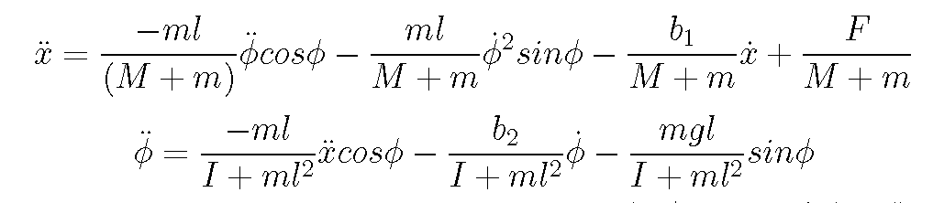
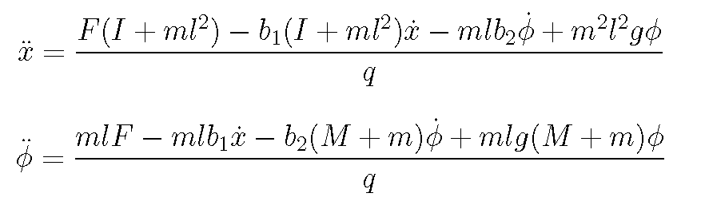

معادلات غیر خطی و خطی سازی حول نقطه تعادل
معادلات غیرخطی سیستم:
معادلات ديفرانسيلي رابا استفاده از معادلات لاگرانژ نوع دوم خطي سازي می کنیم.
معادلات خطی سازی شده حول نقطه تعادل:

Slide 6
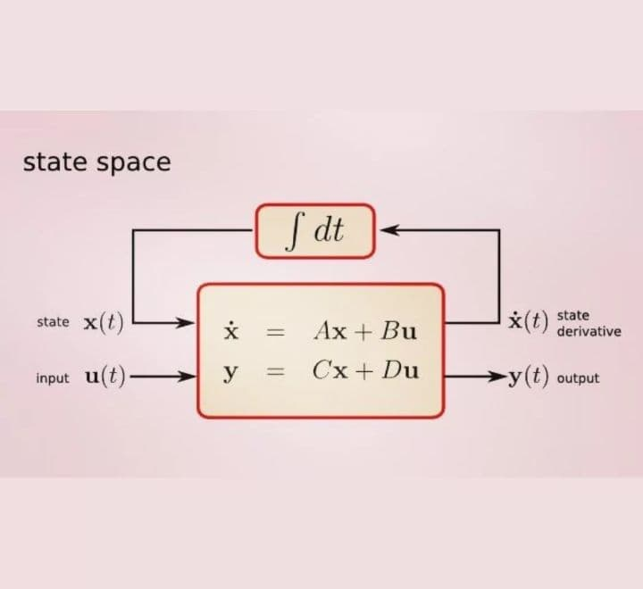
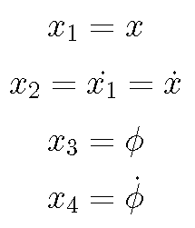
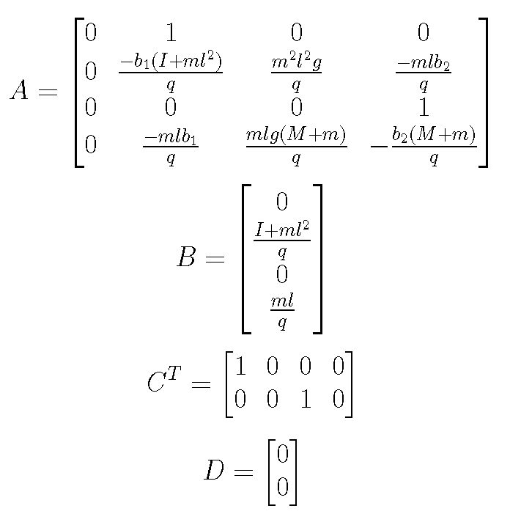
فضای حالت:
متغیر های حالت:
فضای حالت:

Slide 7
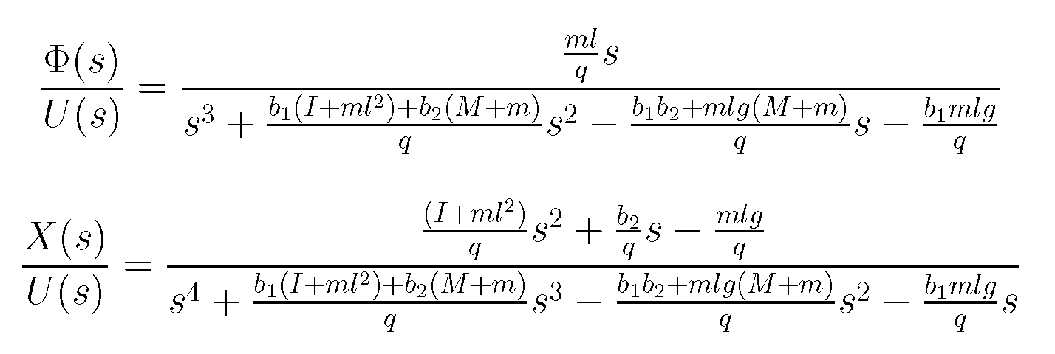
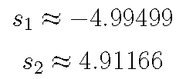
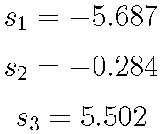
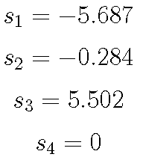
تابع تبدیل صفرها، قطب ها
تابع تبدیل:
صفر ها :
صفر ها:
ارابه: پاندول:
قطب ها:
ارابه: پاندول:
صفر های تابع تبدیل پاندول:
سیستم مربوط به پاندول مینیمم فاز است.
صفر های تابع تبدیل ارابه:
به دلیل وجود صفر در سمت راست صفحه jw سیستم مربوط به ارابه نامینیمم فاز است.
قطب های تابع تبدیل پاندول:
به دلیل وجود قطب در سمت راست صفحه jw سیستم مربوط به پاندول، ناپایدار است.
قطب های تابع تبدیل ارابه:
به دلیل وجود قطب در سمت راست صفحه jw سیستم مربوط به ارابه، ناپایدار است.
7

Slide 8
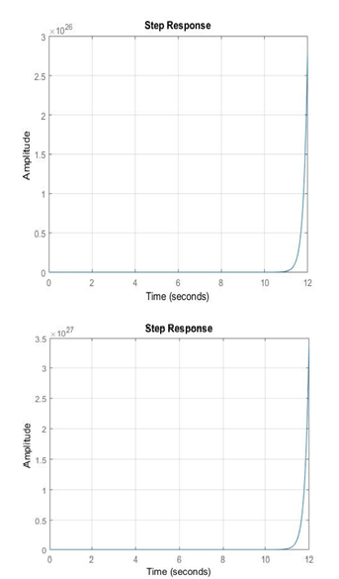

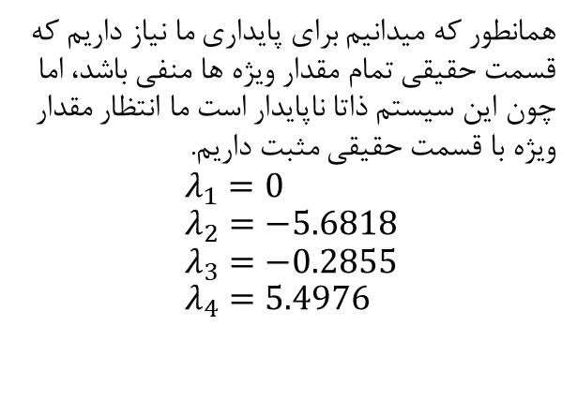
نوع سیستم و مقادیر ویژه و بررسی پاسخ پله سیستم:
نوع سیستم :در تابع تبديل پاندول به دليل اينكه 0=N است، نوع سيستم صفر ميباشد. اما در تابع تبديل ارابه به دليل اينكه 1=N است، سيستم نوع يك است
1-
1-پاسخ پله ارابه
همانطور که از نمودار واضح است این سیستم کاملا ناپایدار است و به مقدار نهایی مشخصی میل نمیکند.
2-پاسخ پله پاندول
همانطور که از نمودار واضح است این سیستم کاملا ناپایدار است و به مقدار نهایی مشخصی میل نمیکند.
مقادیر ویژه:
همانطور که میدانیم برای پایداری ما نیاز داریم که قسمت حقیقی تمام مقدار ویژه ها منفی باشد، اما چون این سیستم ذاتا ناپایدار است ما انتظار مقدار ویژه با قسمت حقیقی مثبت داریم.
$$λ_{1}=0 \\ λ_{2}=−5.6818 \\ λ_{3}=−0.2855 \\ λ_{4}=5.4976$$
2-
ناپایداری پاسخ پله سیستم ارابه و پاندول به دلیل قطب سمت راست محور jw می باشد. درنتیجه باید سیستم پایدار شود، با فیدبک حالت این کار را می کنیم.

Slide 9
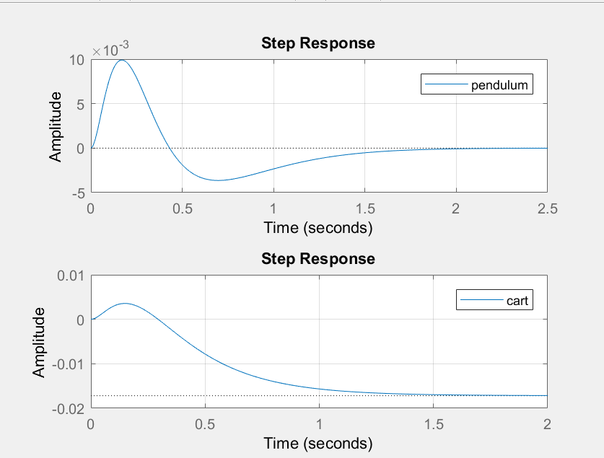


پایدار سازی از روش فیدبک حالت:
Code:
p = [-4 -5 -11 -12]; % chosen arbitrary
k = place(A,B,p);
sys_ss = ss(A-B*k,B,C,D);
[Gnum, Gdnum] = ss2tf(A-B*k, B, C, D);
cart = tf(Gnum(1,:), Gdnum);
pend = tf(Gnum(2,:), Gdnum);
diagrams:

Slide 10
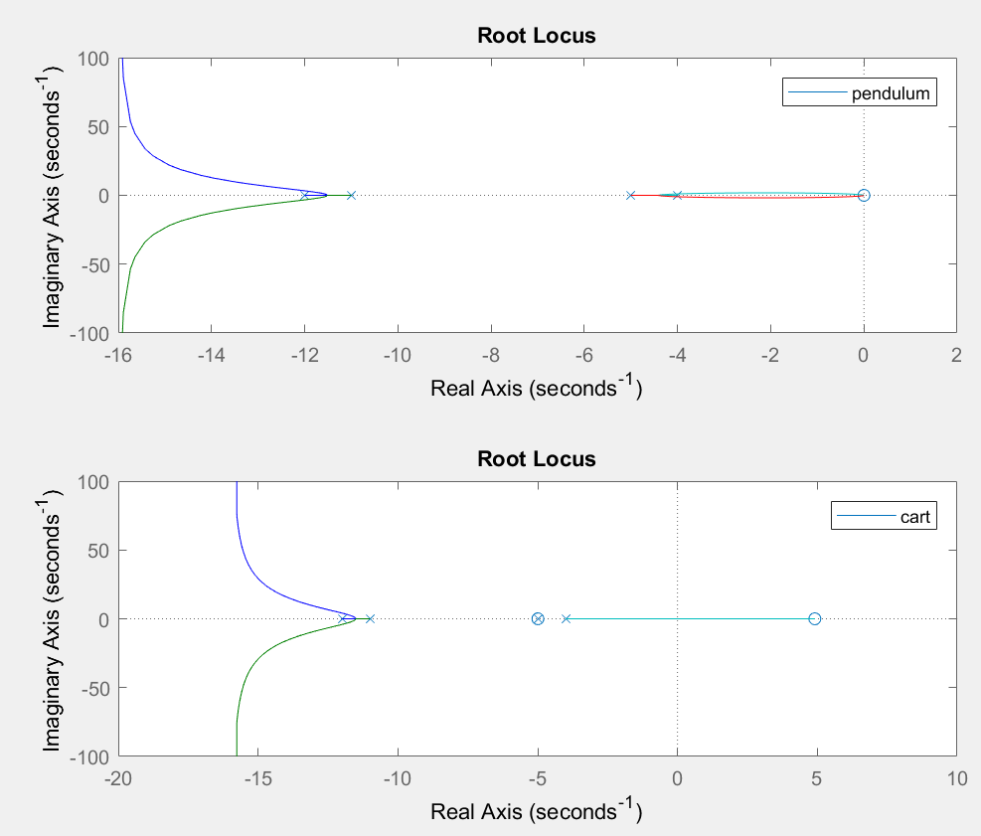
رسم مکان هندسی و بررسی پایداری:
پاندول : پایدار است .
ارابه: ناپایدار است.
سیستم زمانی پایدار است که ما قطب سمت راست نداشته باشیم، بنابراین باید از روش فیدبک حالت استفاده کنیم .قبل از استفاده از روش فیدبک حالت این قطب در حوالی مثبت 5 قرار داشت، که با استفاده از فیدبک حالت، به سمت چپ محور jw انتقال یافت.که نتیجه به صورت روبه رو میباشد.

Slide 11
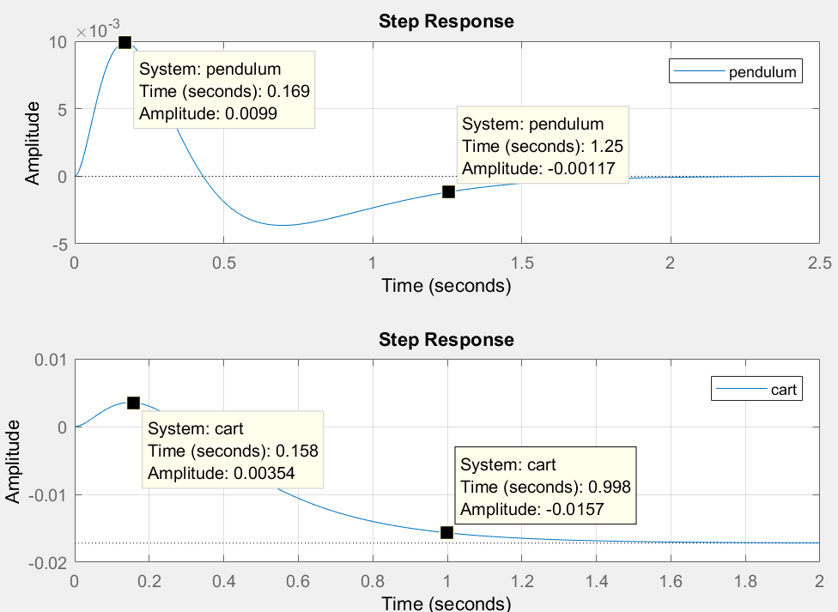
بررسی پارامتر های حوزه زمانی:
مشخصه زمانی | مقدار مشخصه زمانی پاندول | مقدار مشخصه زمانی ارابه
فراجهش | 0.01 رادیان (0.5 درجه) | 0.003
درصدفراجهش | - | -
زمان صعود | 0.169 | 0.158
زمان نشست | 1.25 ثانیه | 1 ثانیه
سیستم مرتبه دو به بالا←استفاده از پاسخ پله
زاویه پاندول و موقعیت ارابه به 0 میل می کند← استفاده از انحراف 2 درجه .

Slide 12
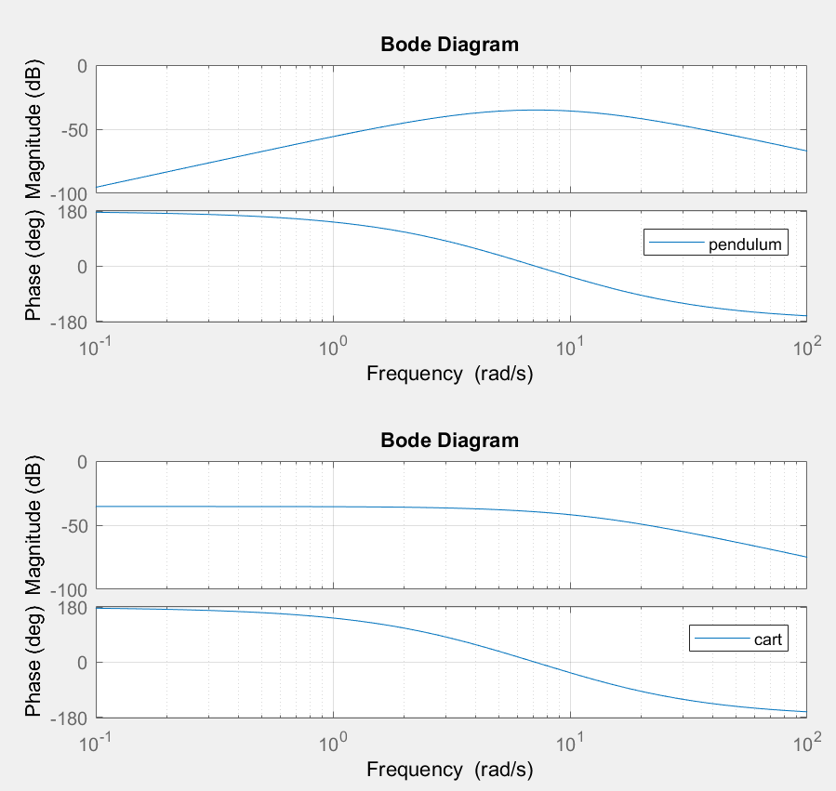
رسم نمودار بودی :
همانطور که در نمودار زاویه مشاهده می­کنیم، به دلیل وجود دو صفر بسیار نزدیک به مبدا، ابتدا کمی گین ما افزایش یافته و سپس با ظهور چهار قطب (که دو تای آن­ها به نسبت دوتای دیگر دورتر از مبدأ هستند) دوباره گین روند نزولی پیدا کرده است.. همچنین نمودار فاز پاندول به خوبی نمایانگر حضور قطب ها می­باشد . زاویه­ی نهایی به-90*2=-180 میل کند .
درمورد نمودار ارابه، قطب­ها تغییری نکرده اند ولی دو صفر در سمت راست و چپ داریم که دیگر به مبدأ نزدیک نیستند، به همین خاطر، نمودار گین اندازه اش در صفر کمتر شده است. همچنین نمودار اندازه تا فرکانس­های 7 یا 8 تقربیا ثابت است و از آن به بعد اثر قطب­های 12- و 11- بیشتر مشخص میشود.

Slide 13
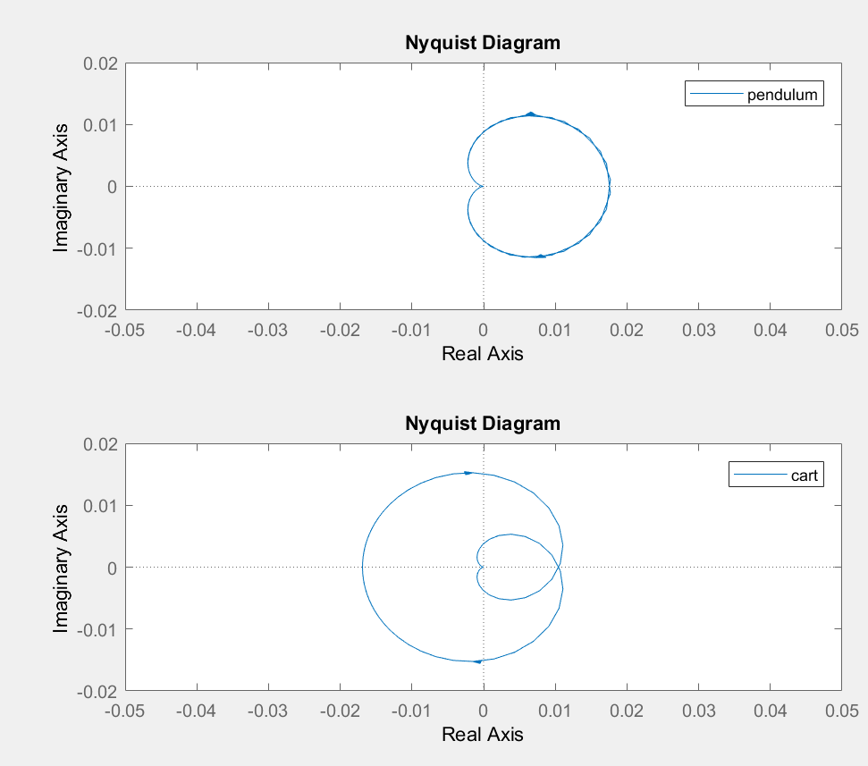
بررسی مقادیر حاشیه فاز و حاشیه بهره:
 | پاندول | ارابه
حاشیه فاز | بی نهایت | بی نهایت
حاشیه بهره | 100 | 146
رسم نمودار نایکوئیست

Slide 14
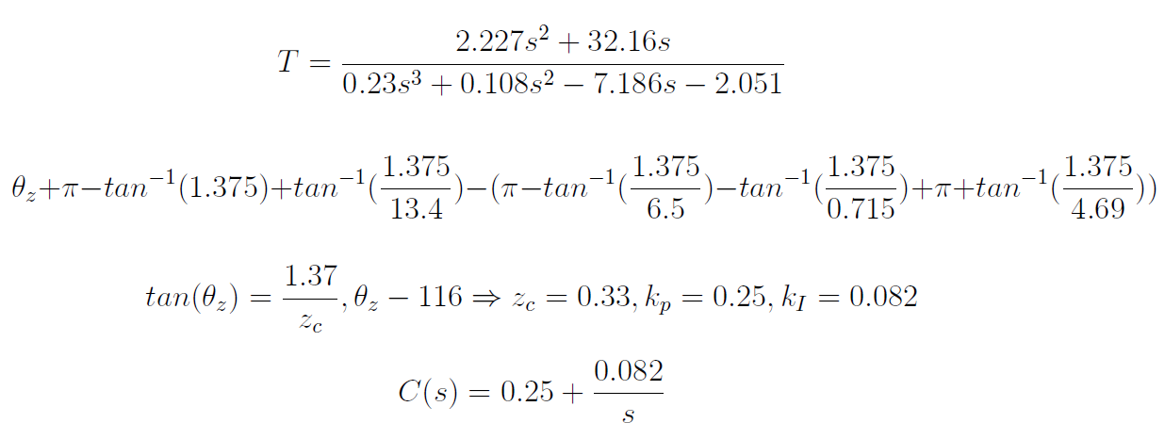
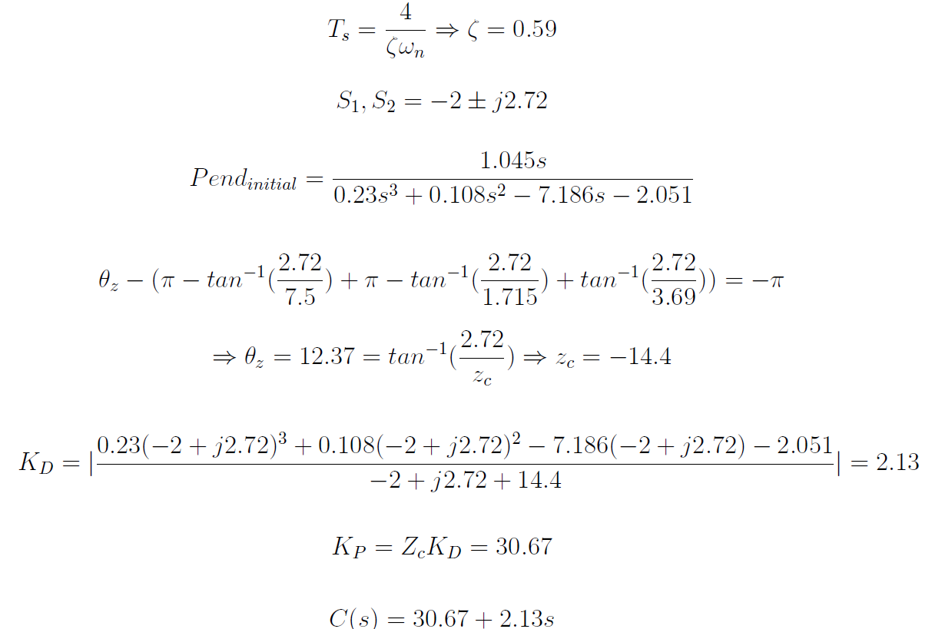
طراحی PID برای سیستم:
در این مرحله نیاز است که از یک کنترل­کننده PID جهت پایدارسازی سیستم پاندول استفاده کنیم.برای این کار ابتدا یک کنترل­کننده PD طراحی کرده و سپس برای کل سیستم جدید این بار یک PI طراحی می­کنیم.

Slide 15
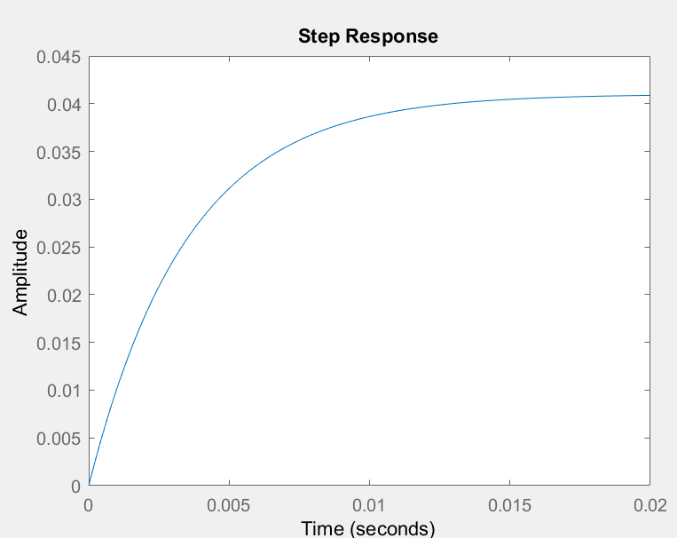
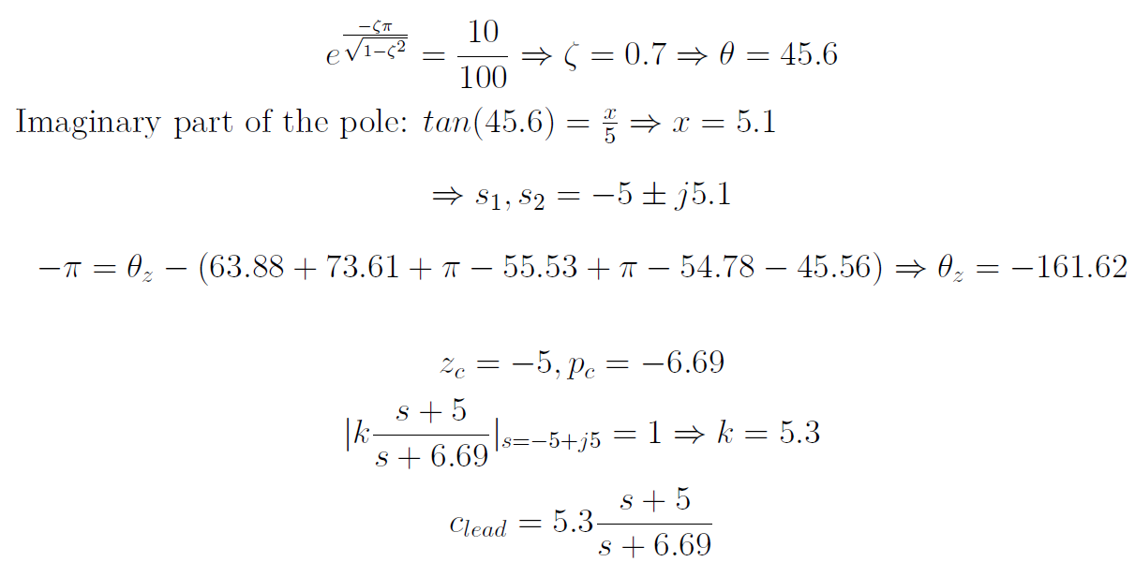
طراحی Lead-lag

Slide 16
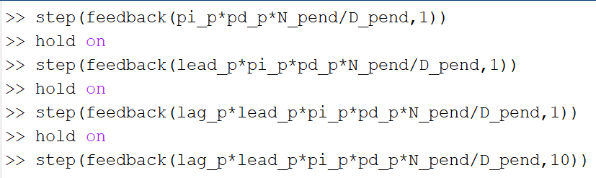
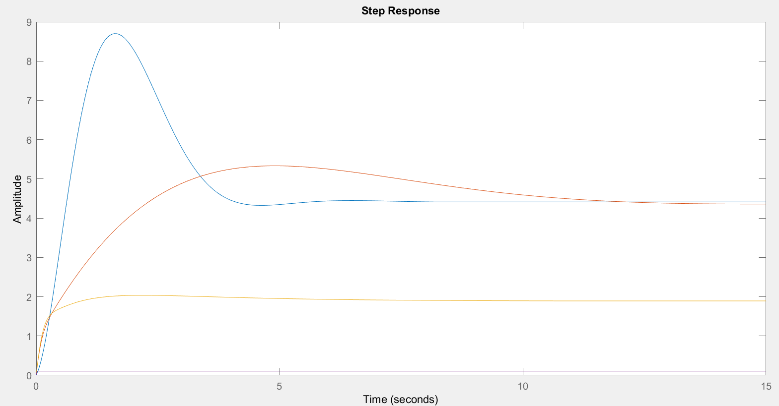
رسیدن به شرایط مطلوب
پس از طراحی PID، یک­بار دیگر شبیه­سازی را با فیدبک واحد انجام می­دهیم تا خروجی به پاسخ پله را مشاهده و ارزیابی کنیم.

Slide 17
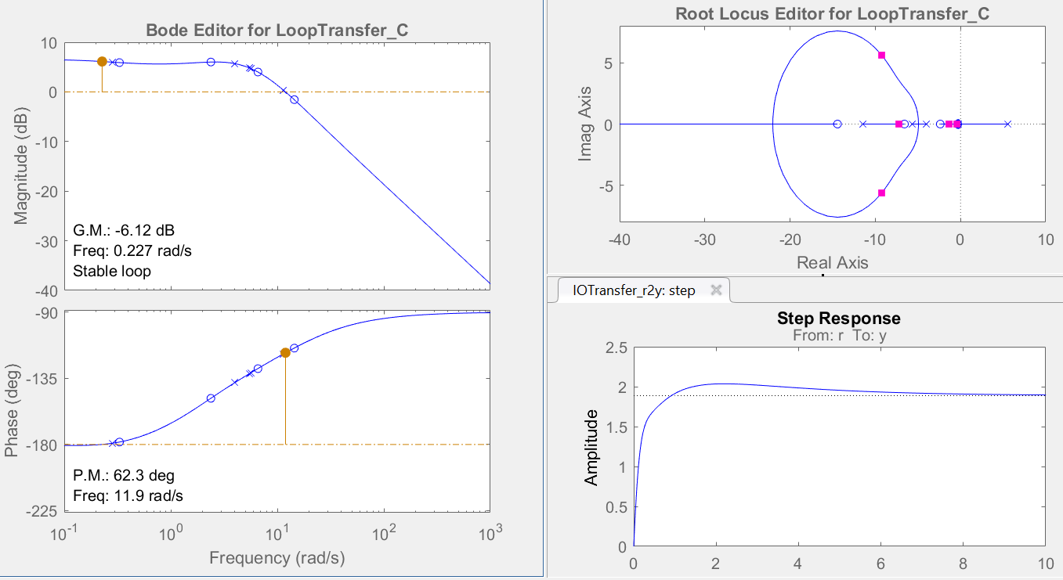
حاشیه بهره و فاز با حضور PID

Slide 18
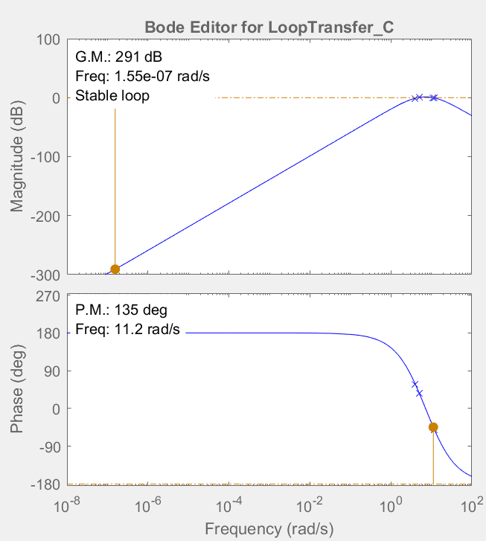
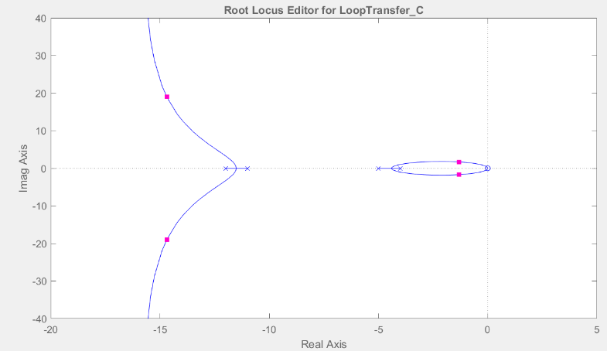
حاشیه بهره و فاز با فیدبک حالت
Pend_new = 65.875*pend;

Slide 19
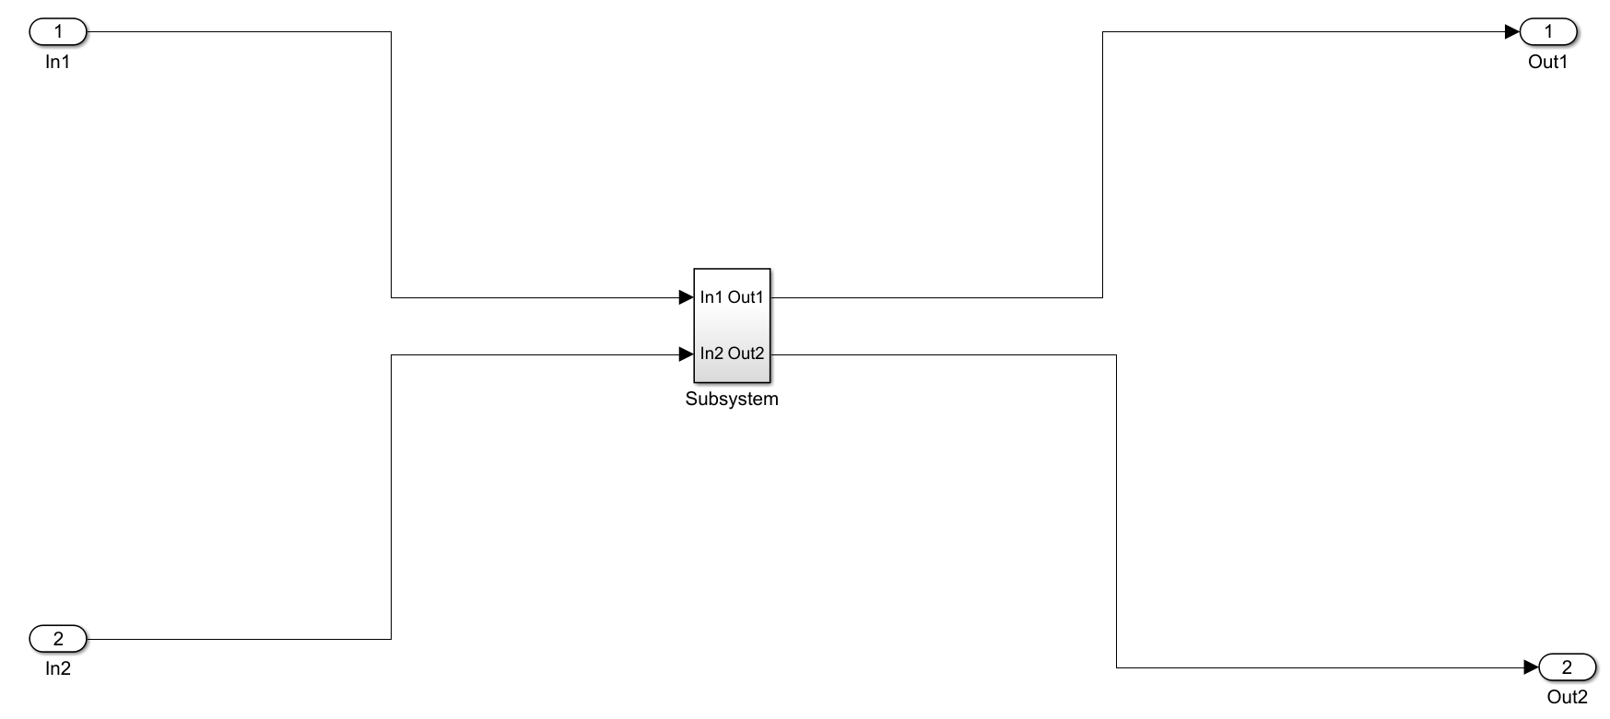
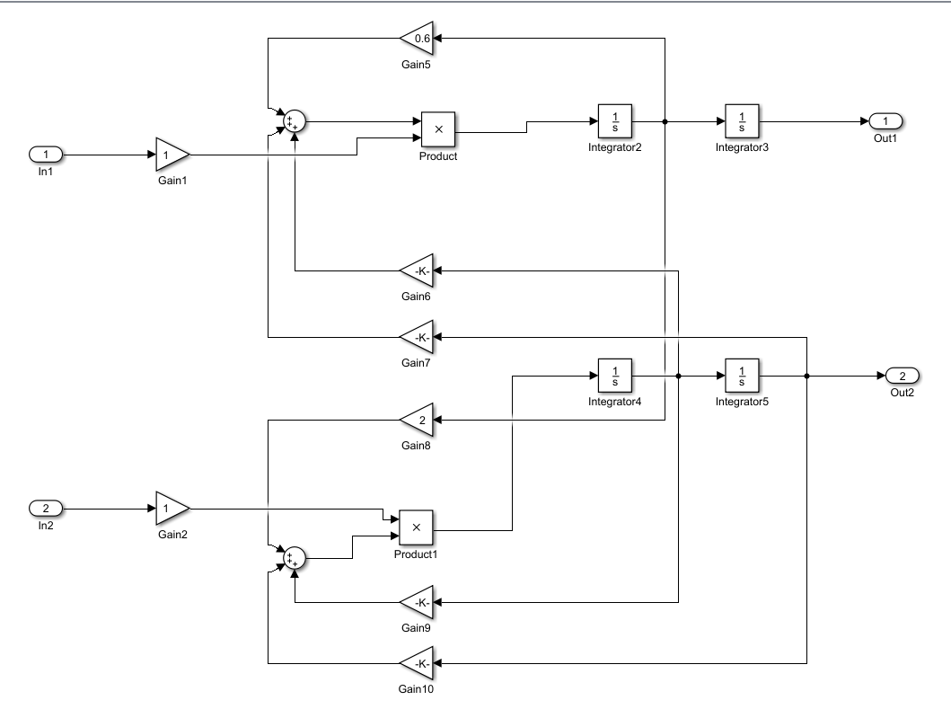
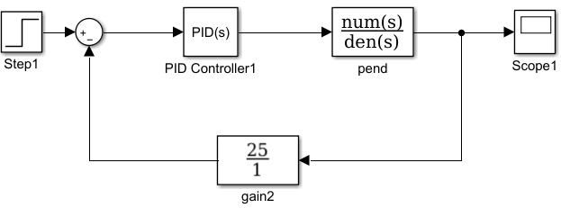
شماتیک و نمای کلی سیستم خطی و غیرخطی

Slide 20
چالش ها
برای بخش ب، پارامترهای که از ما خواسته شده بود برای سیستمی معنا داشت که پایدار باشد، در نتیجه با استفاده از فیدبک حالت سیستم خود را پایدار کردیم.
در طراحی جبران­ساز lead، پس از مشاهده پاسخ، حاشیه بهره به عدد 12 که خواسته­ی سؤال بود نمی­رسید؛ به همین دلیل با استفاده از sisotool متلب، به صورت دستی قطب­ها را حرکت دادیم تا دریابیم که به ازای چه گینی به مقدار مطلوب می رسیم.
به خاطر حساسیت بالای سیستم و ناپایداری ذاتی آن، به جای PID، از فیدبک حالت برای کنترل سیستم استفاده کردیم و به حاشیه فاز و بهره­ی بالایی دست پیدا کردیم.

Slide 21
جمع بندی
سیستم پاندول معکوس (شامل دو بخش پاندول و ارابه) هر دو به طور طبیعی ناپایدار هستند و برای آن­ها حتما باید کنترلر طراحی شود.
این کنترلر می­تواند ترکیبی از PID و lead-lag باشد یا به صورت فیدبک حالت باشد که در این سیستم خاص، فیدبک حالت کمک شایانی به پایداری ارابه می­کند؛ چرا که معادلات ارابه علاوه بر قطب سمت راست، یک صفر نامینیمم فاز هم دارد که باعث پیچیده­تر شدن مکان ریشه­ها می­گردد و انتقال ریشه­ها را به سمت چپ محور سخت­تر می­کند.
اما در نهایت با توجه به پاسخ پله­ای که مشاهده کردیم توانستیم پاندول را تا حد خوبی کنترل کنیم و برخی ویژگی­های آن را بهبود ببخشیم.

Slide 22
Thank you !

